Slide 1




Commune de Fillière
Parcours pédagogique

Slide 2



Une partie de la commune de Fillière se trouve sur le Plateau des Glières, un territoire dont l’histoire est intimement liée avec celle de la Seconde Guerre mondiale.
En 1944, le plateau abrita un maquis, composé d’hommes aux racines militantes variées, faisant face ensemble aux forces d’occupation, incarnant une solidarité et une entente qu’on nomme aujourd’hui “l’esprit des Glières”.
Le plateau et les communes alentour furent ainsi le théâtre de parachutages et de violents affrontements, certains mortels, entre les maquisards et les occupants, secondés par la milice.
En 2024, plusieurs commémorations et temps forts seront organisés pour commémorer les évènements, 80 ans après la libération du territoire par les maquisards. La commune a déjà placé à différents endroits des panneaux pédagogiques pour présenter des lieux ou des actions marquantes.
Vous souhaitez disposer d’un support pédagogique pour faire du lien entre certains lieux de la commune et créer ainsi un parcours pédagogique attractif et original destiné au grand public.
Votre
contexte

Slide 3






Vos objectifs
Vous attendez de ce support pédagogique qu’il permette :
d’expliquer clairement et simplement l’histoire des événements au grand public
de faire faire venir des visiteurs à certains endroits précis de la commune
de toucher les nouveaux habitants de la commune, connaissant peu ou pas cette histoire
de transmettre des valeurs fortes, défendues par les maquisards, à travers leur union, leur organisation et leurs combats
d’embarquer les familles, toutes générations confondues, dans une visite sympathique, attractive et ludique
de valoriser le territoire à l’échelle locale et même nationale
d’expliquer clairement et simplement l’histoire des événements au grand public ;
d’embarquer les familles, toutes générations confondues, dans une visite sympathique, attractive et ludique ;
de toucher les nouveaux habitants de la commune, ne connaissant peu ou pas cette histoire ;
de faire faire venir des visiteurs à certains endroits précis de la commune ;
de transmettre des valeurs fortes, défendues par les maquisards, à travers leur union, leur organisation et leurs combats ;
de valoriser le territoire à l’école locale et même nationale ;

Slide 4
Vos premières idées
Les limites identifiées
Vous souhaitez que le support accompagne un parcours composé de plusieurs arrêts pour que les visiteurs se promènent dans la commune et découvrent des lieux à travers une promenade pédagogique.
Vous envisagez que ces arrêts soient basés sur les lieux où se trouvent les différents panneaux pédagogiques et les différentes stèles commémoratives. Votre objectif ? Les valoriser et encourager leur lecture.
En nous rendant sur place pour découvrir les panneaux et les stèles, nous avons relevé différents points bloquants :
ces lieux sont éloignés les uns des autres et leur visite doit se faire en voiture ;
il n’est pas toujours possible de se garer à proximité en toute sécurité ;
l’accès n’est pas toujours aisé, notamment la stèle disposée non loin des grottes de l’Adiau ;
certains panneaux sont disposés sur des propriétés privées, à l’instar du moulin Bévillard ;
la lecture des éléments demande parfois d’être sur la voie publique.

Slide 5

Point
d’attention
Nous attirons donc votre attention sur le fait que nous comprenons bien le cahier des charges actuel, mais que nous émettons des réserves majeures sur les jalons géographiques de ce parcours.
Si nous avons la chance de travailler avec vous sur ce projet, nous souhaitons participer activement au groupe de travail qui déterminera les différents points d’étapes du parcours.

Slide 6


Notre proposition de support pour le parcours pédagogique
Une application de visite interactive et illustrée

Slide 7
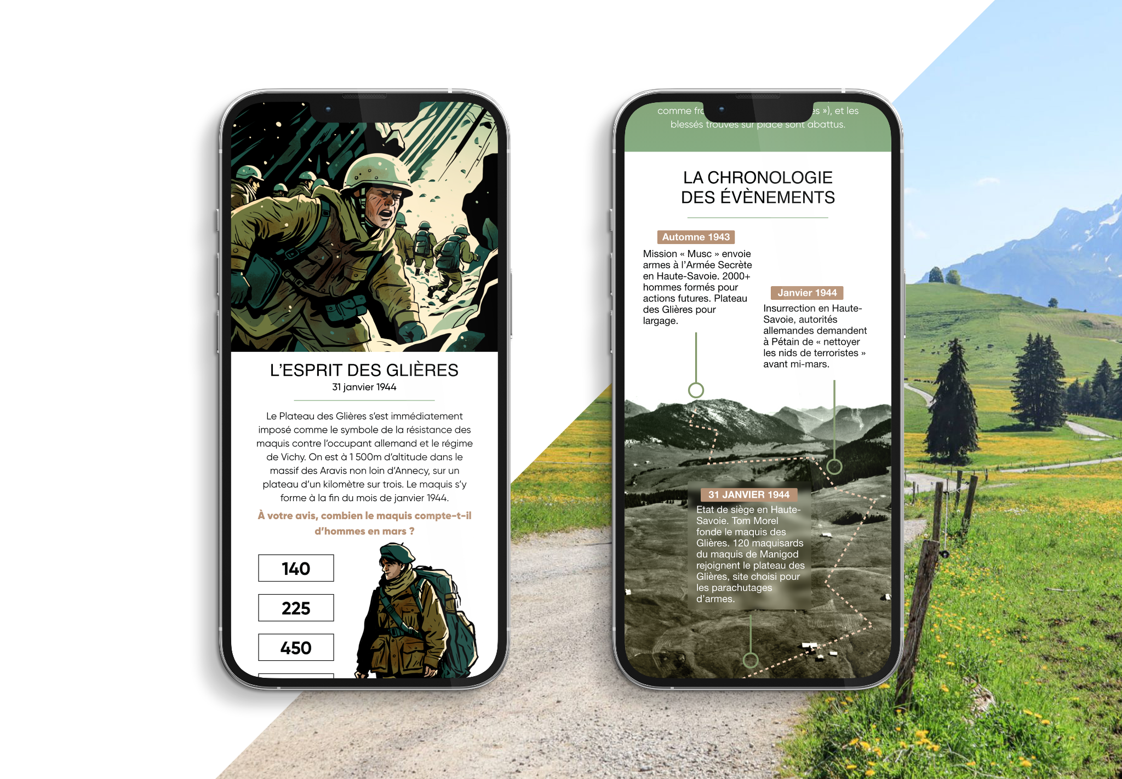

Slide 8

La visite interactive que nous proposons est accessible via l’application Legendr sur smartphone. En l’ouvrant pour la première fois, l’utilisateur a accès à une page d’accueil qui lui donne rendez-vous dans un premier lieu, par exemple la mairie de Fillière.
Ce n’est qu’une fois sur place qu’il peut avoir accès au contenu de la première étape du parcours sur son smartphone. Il peut s’agir de textes à lire ou écouter, de vidéos ou encore d’activités à réaliser comme des quiz ou des mini-jeux.
Ces contenus invitent l’utilisateur à regarder autour de lui et à explorer le lieu dans lequel l’application l’a mené. Ils lui donnent par ailleurs des informations historiques détaillées.
Un parcours interactif scénarisé
(1/2)

Slide 9
Les contenus associés à chaque lieu mettent en scène des personnages, acteurs d’un scénario écrit à partir des informations historiques récoltées. L’utilisateur est lui aussi un des acteurs de cette aventure : il a une quête à mener à bien en réalisant les activités proposées.
Pris par l’histoire, l’utilisateur passe de lieu en lieu, et doit tous les visiter pour arriver au terme de l’aventure !
Lorsqu’il a réalisé les activités associées au premier lieu, l’utilisateur est invité par le biais du scénario à en rejoindre un deuxième où il découvrira la suite de l’histoire. Ce deuxième lieu de rendez-vous peut lui être indiqué clairement via une carte par exemple, ou bien faire l’objet d’une petit énigme : à l’utilisateur de trouver lui-même où se passe la suite de l’histoire… et de l’Histoire !
Un parcours interactif scénarisé
(2/2)

Slide 10
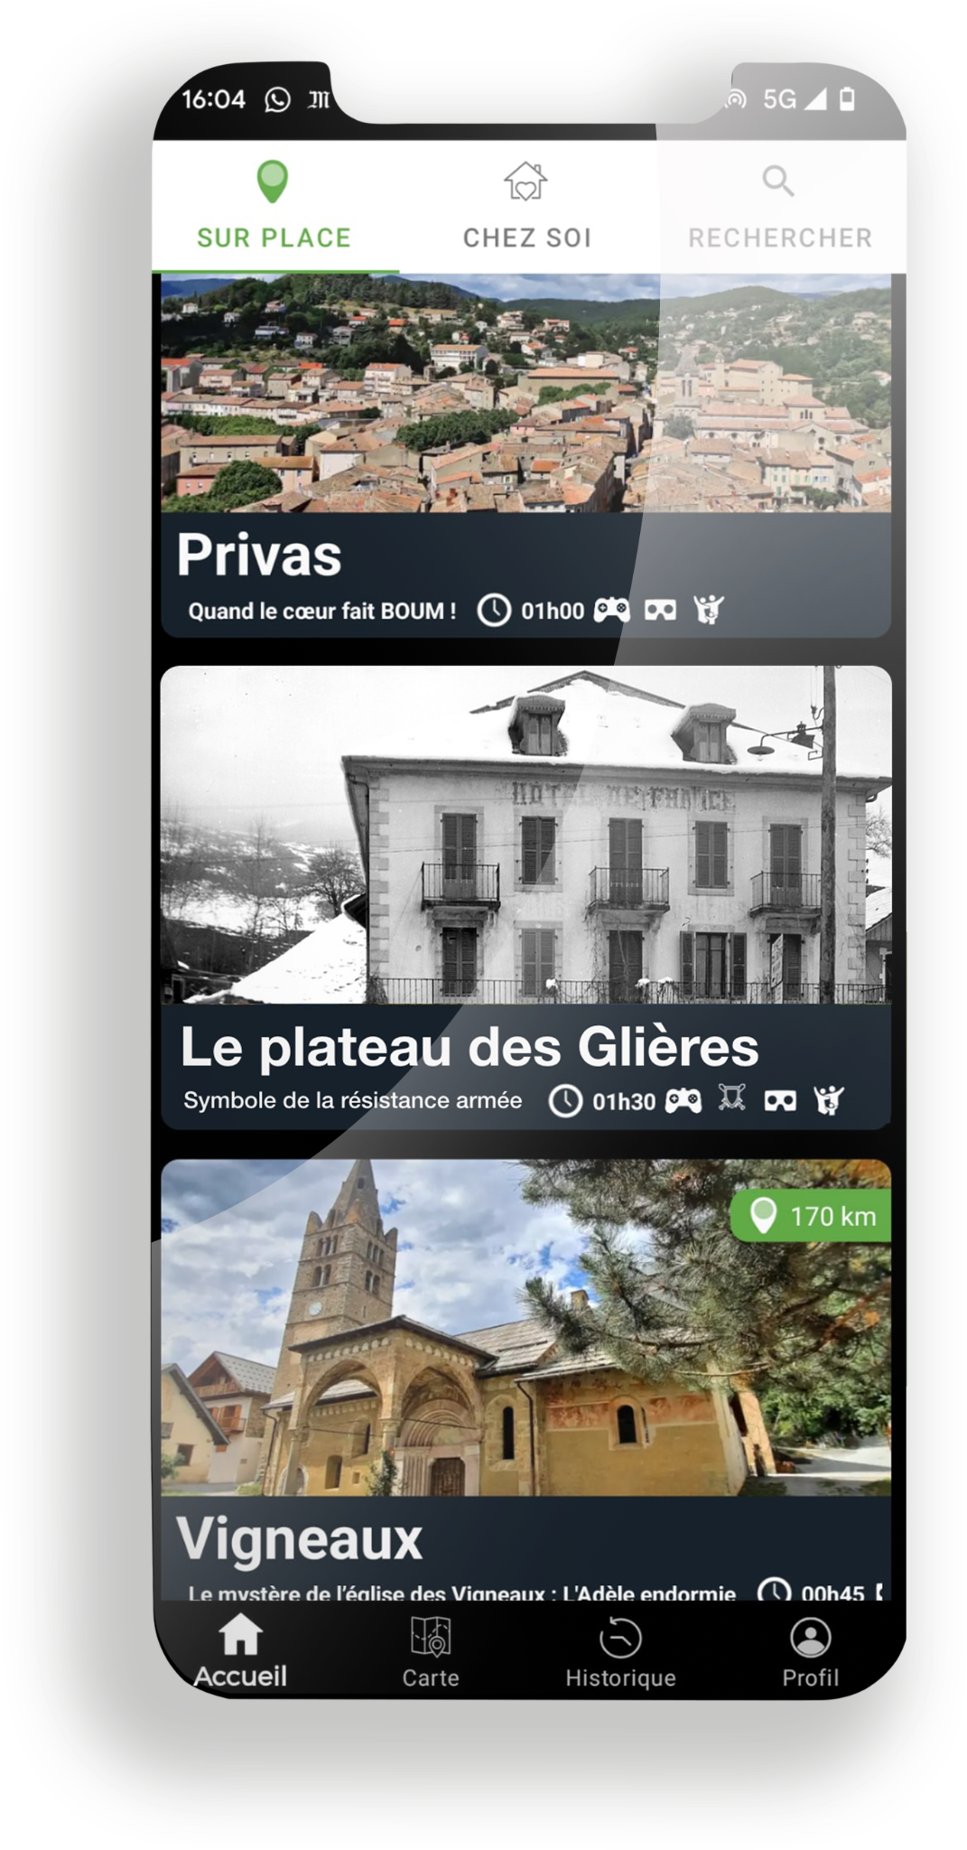
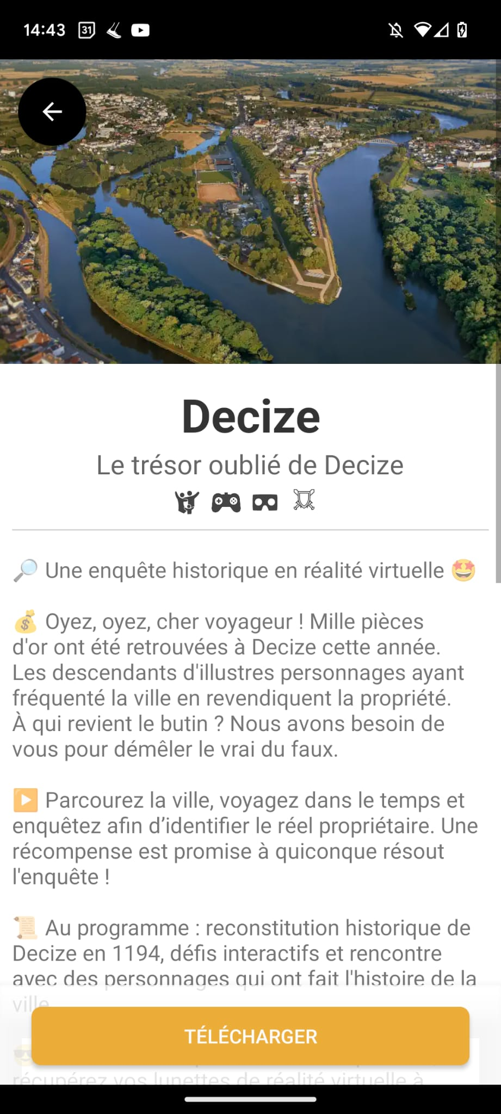
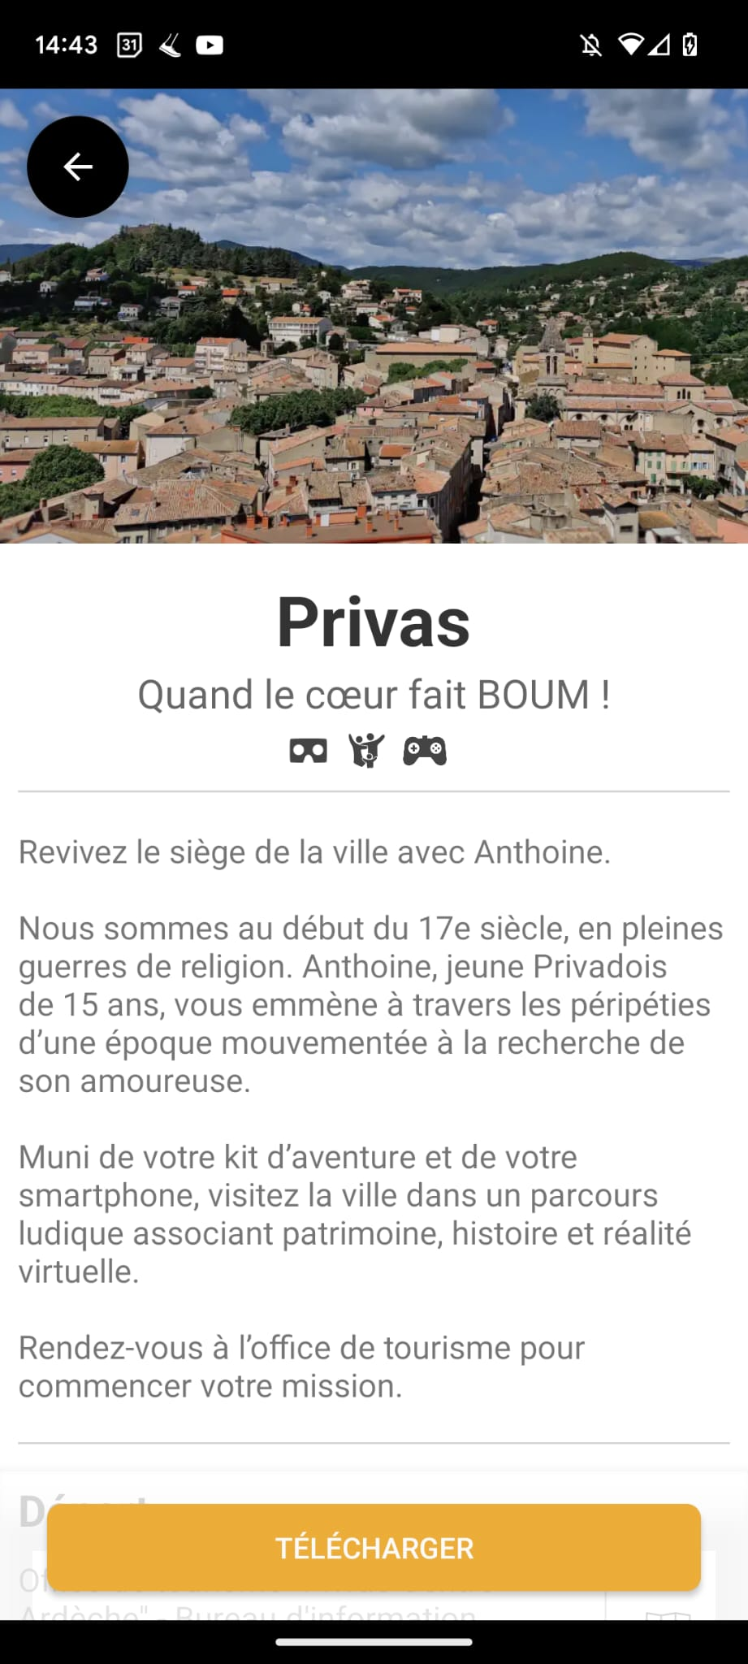
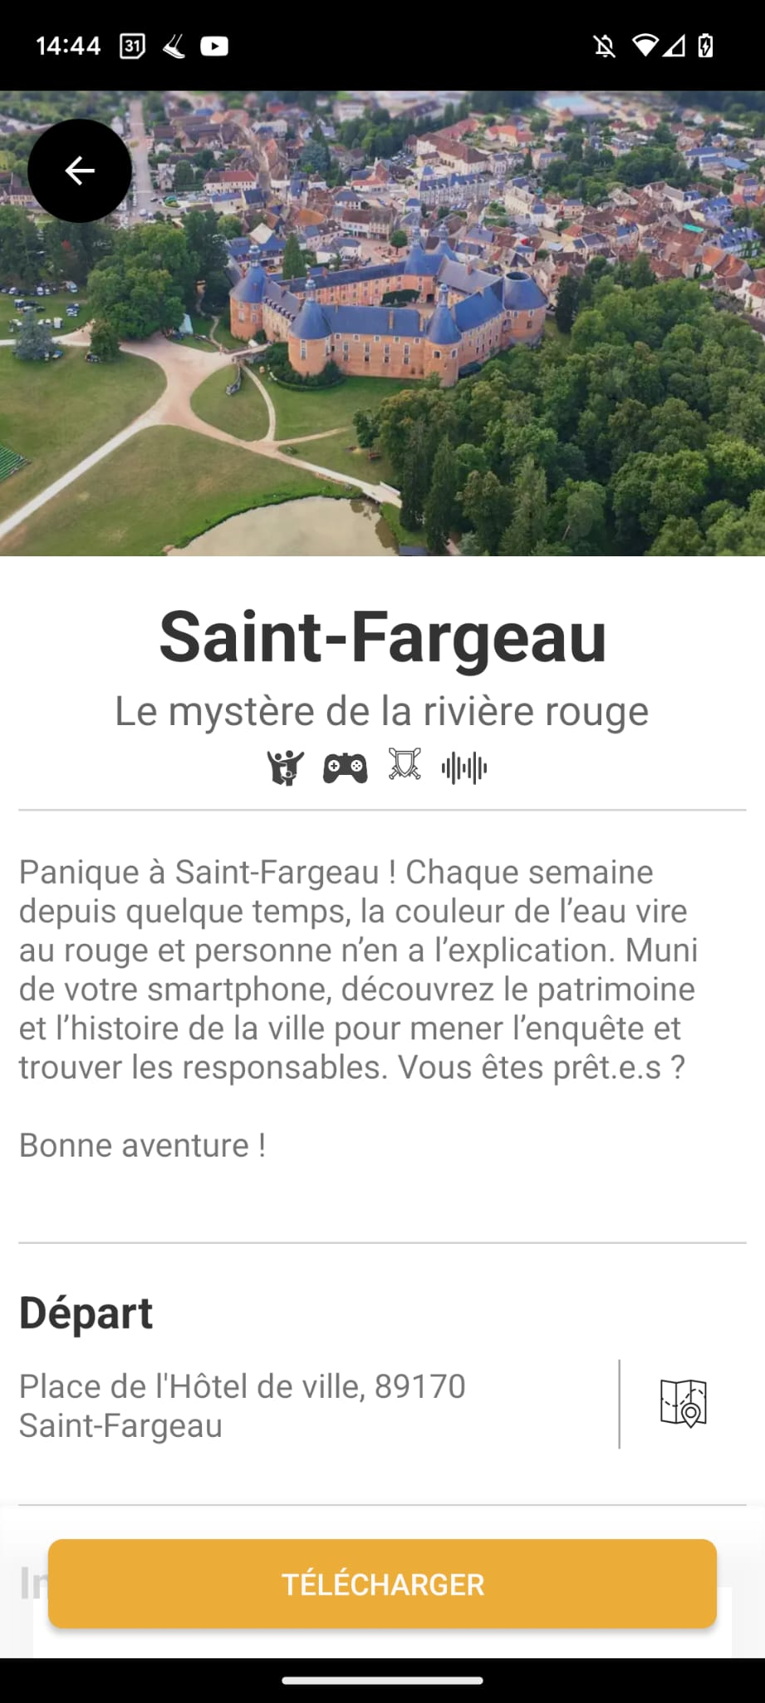
Exemple de menu
En sélectionnant cette partie, on accède à un rapide descriptif du parcours.
Ensuite, le contenu se débloque au fil de la visite grâce à un système de géolocalisation. Une connexion internet n’est donc pas nécessaire pour faire le parcours !
Exemples de page d’accueil

Slide 11
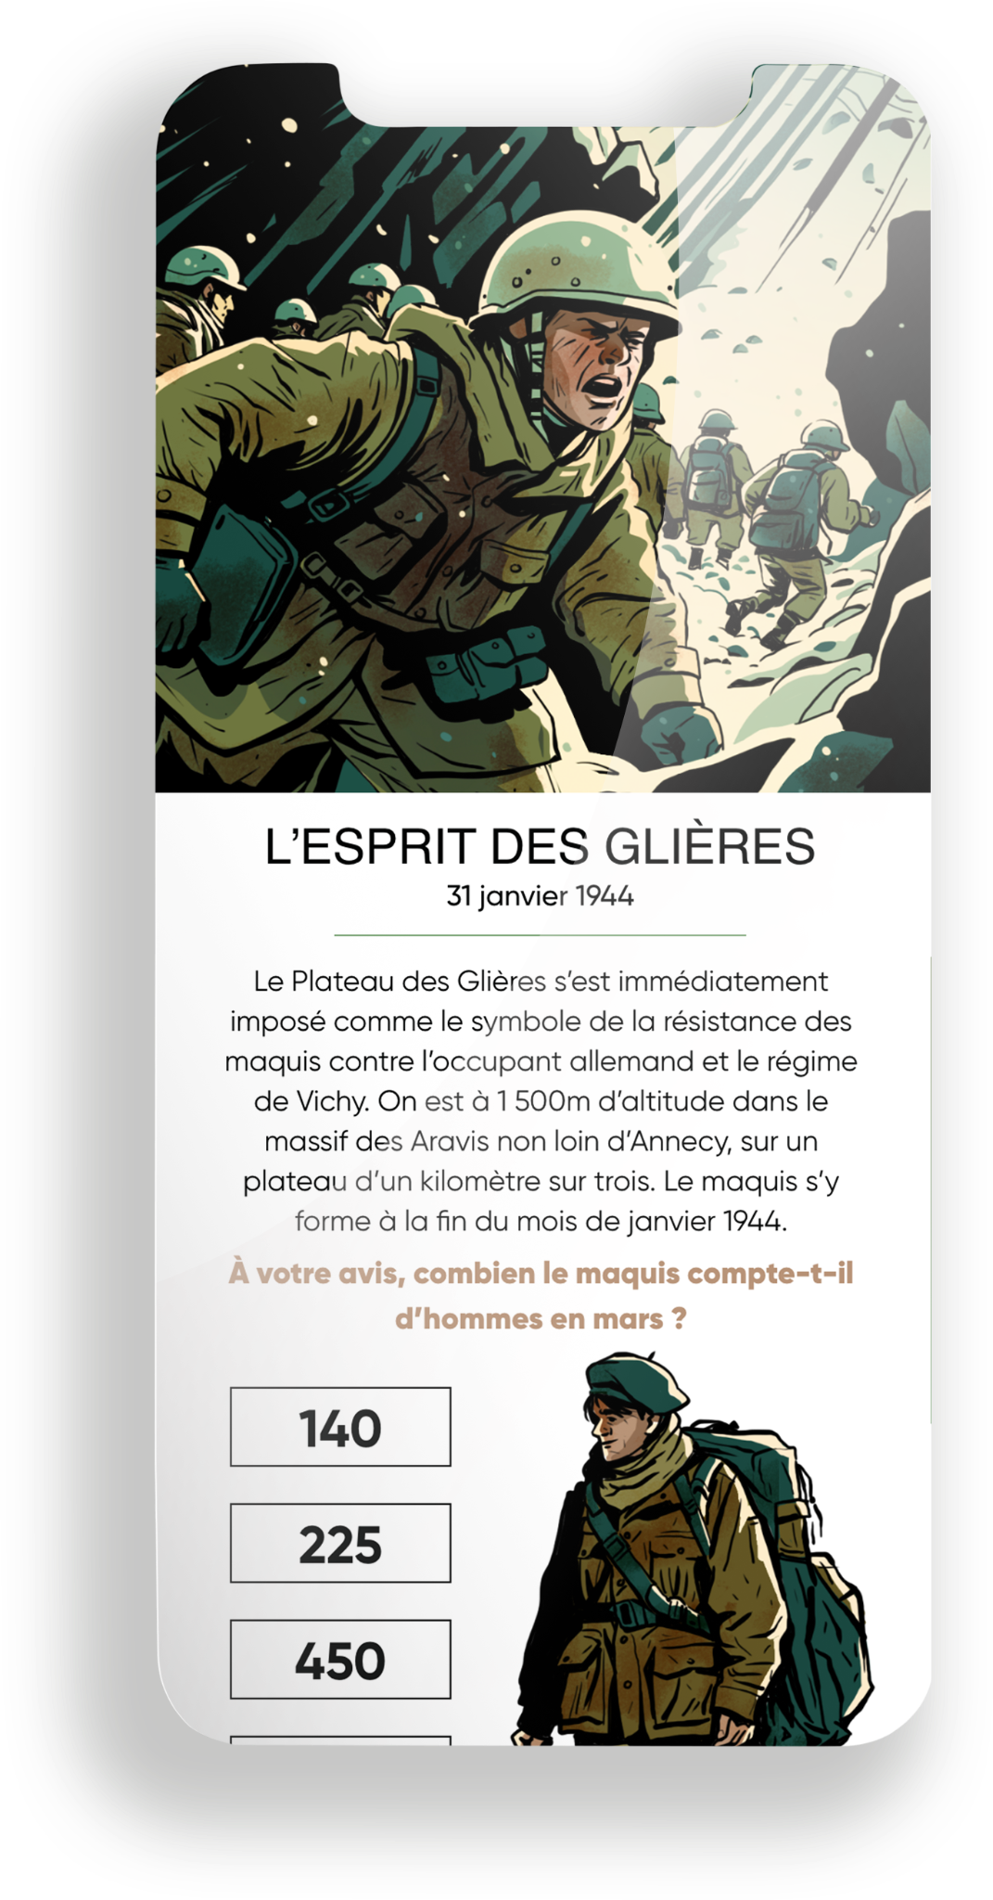
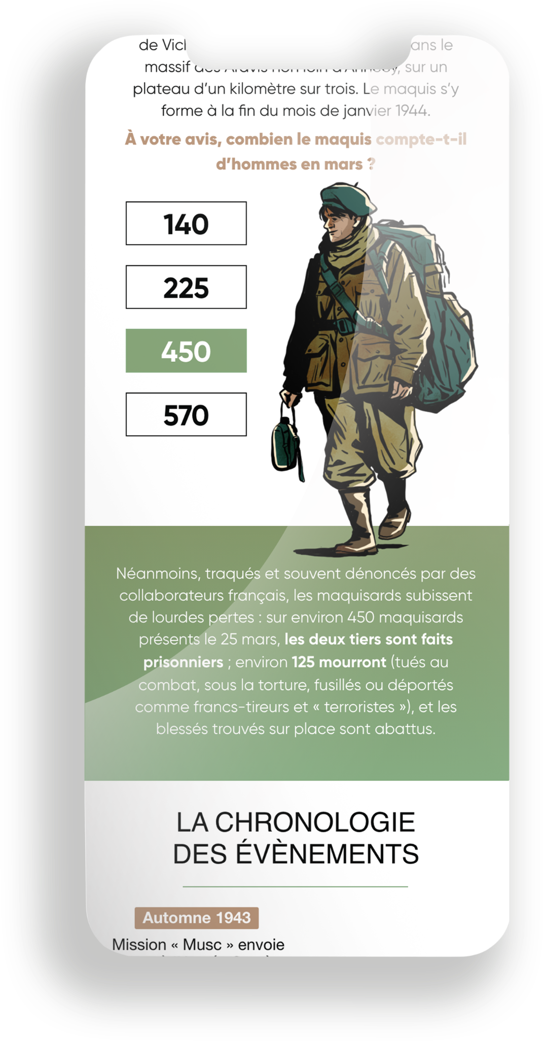
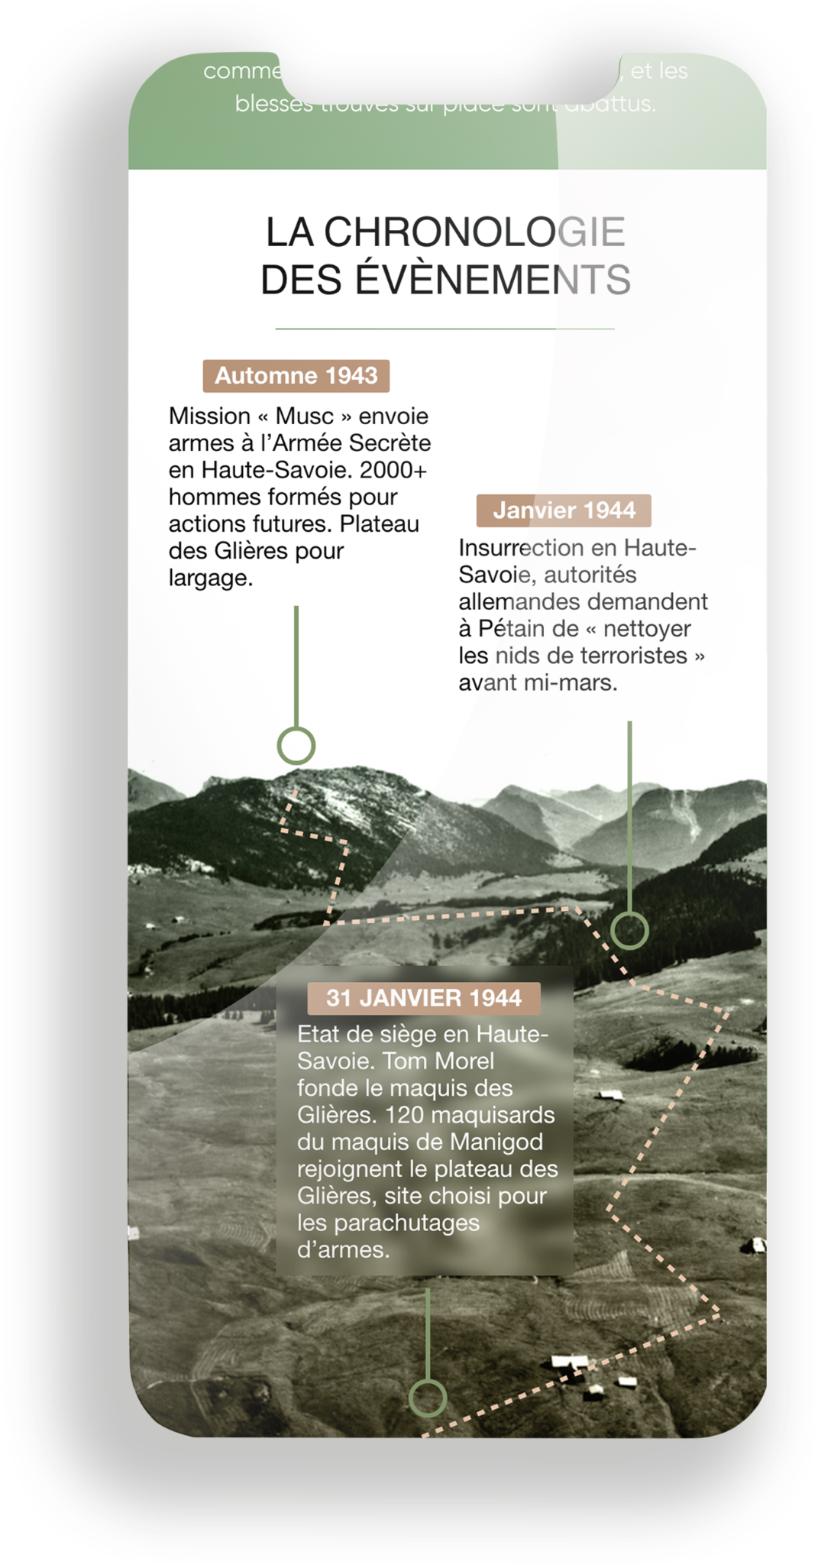
Le contenu associé à chaque arrêt sera composé de médias différents pour capter l’attention de l’utilisateur et enrichir l’expérience.
Dans l’exemple ci-contre :
une illustration documentaire
un texte explicatif
un quiz
les bonnes réponses et infos en plus
une présentation chronologique des événements.
L’application nous permet d’ajouter bien d’autres ressources : vidéos, podcasts et même de la réalité virtuelle.

Slide 12


L’usage de la réalité virtuelle se développe de plus en plus dans le tourisme historique. Pourquoi ? Parce qu’un tel outil permet de reconstituer ce qui existait à l’endroit où on se trouve.
Dans le cadre de ce projet, on pourrait par exemple, sur un point en particulier, inviter les visiteurs à mettre un casque, y glisser leur téléphone, et découvrir la réalité reconstituée d’un parachutage ou encore des maquisards en expédition.
L’immersion est garantie !
Pourquoi la réalité virtuelle ?

Slide 13

Les atouts de cette solution
Le système de déblocage des contenus et activités par géolocalisation permet au dispositif de fonctionner même lorsque l’utilisateur n’a pas de réseau internet.
Elle permet de mettre en mouvement les visiteurs.
Elle incite à la découverte de lieux emblématiques.
Cette découverte se fait de manière ludique et interactive via des médias variés.
L’application peut permettre de mentionner à d’autres lieux qui ne font pas partie du parcours grâce à des photos, des vidéos, des cartes, etc.
Il existe une possibilité de développer une version PMR ou une version anglaise facilement.

Slide 14
Missions côté Sydo
Missions côté Legendr
Co-construction du parcours avec vos équipes ;
création du scénario ;
rédaction de l’ensemble des textes ;
création de l’ensemble des illustrations pédagogiques ;
réalisation des capsules pédagogiques intégrées dans l’app : podcast, vidéo, quiz, mini-jeu…
Cadrage de la rédaction et des créations via des guidelines précises ;
intégration de l’ensemble des contenus ;
mise en ligne de l’application ;
mise à disposition des contenus via l’abonnement ;
mise à disposition pour le grand public et maintien en ligne.

Slide 15

Disponible dans plus de 50 destinations en France et en Europe, Legendr est un guide touristique qui vous permet d’explorer une ville, un monument ou un site archéologique en suivant un parcours ou des jeux de piste qui vous emmènent à la découverte de nouveaux endroits, des lieux cachés, tout en apprenant de nouvelles anecdotes historiques.
Des parcours thématiques accessibles à tous, gratuits et ludiques sont disponibles sur smartphone et tablette.
Les balades vous amènent à interagir avec les lieux qui vous entourent, grâce à des jeux autour de thématiques vues lors de votre visite : test de connaissances, quiz, puzzle, devinettes, etc.
Quelques mots sur la solution technique

Slide 16
En tant qu’agence spécialisée dans la transmission des savoirs sous différentes formes, nous ne proposons pas d’outils sur étagère. Nous nous efforçons de créer des outils pédagogiques sur mesure en nous appuyant sur notre équipe d’une vingtaine de personnes, toutes passionnées par les mécanismes d’apprentissage et de transmission des connaissances.
Le cœur de notre savoir-faire ? La rédaction pédagogique, la création d’histoires pour donner envie d’apprendre, les illustrations pour expliciter et schématiser le contenu, et la création de contenus audios pour compléter encore l’apprentissage.
Cette partie vous présente différents types d’outils pédagogiques digitaux que nous pouvons vous proposer.
Cette liste est non-exhaustive et n’a pour but que de vous permettre de vous projeter.
Le savoir-faire SYDO au service de ce projet

Slide 17
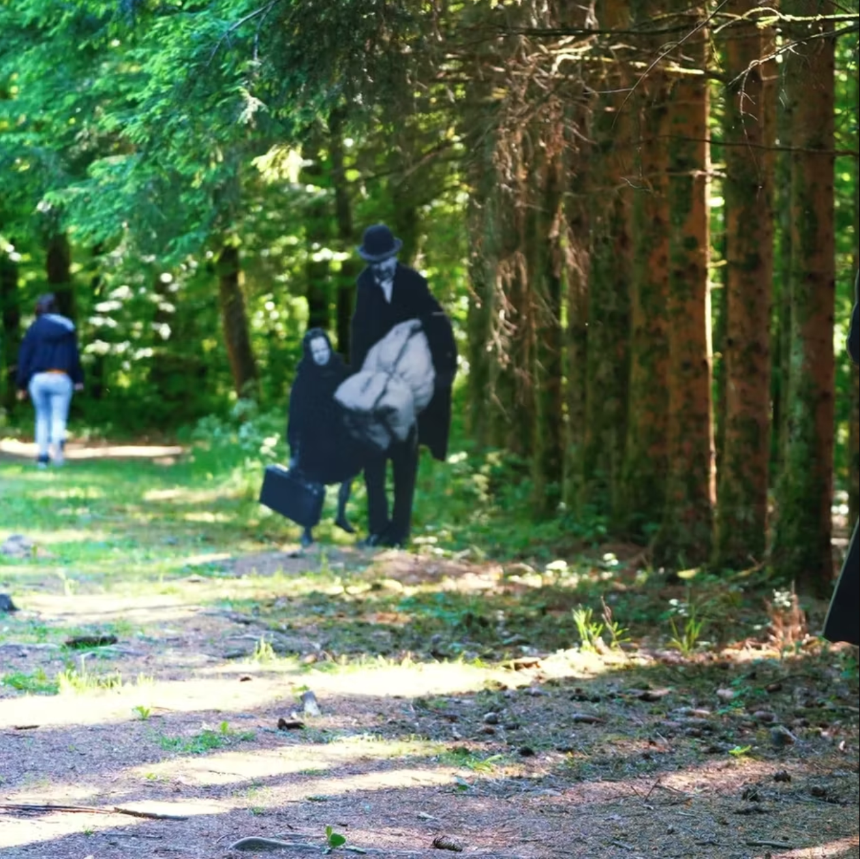
Des panneaux pour compléter le dispositif
Au cours de notre étude de l’existant, nous sommes tombés sur un projet qui nous a énormément plu.
Il s’agit d’un sentier pédagogique mémoriel, situé au Luxembourg : le Schumannseck est un lieu de mémoire national qui garde les traces des combats les plus meurtriers de la Bataille des Ardennes de 1944 - 1945.
Le long de ce parcours commémoratif innovant se trouvent 65 silhouettes grandeur nature, réalisées à partir de photographies originales de l'époque de la bataille. Ces images ont été prises pour la plupart au Schumannseck ou dans les environs proches.

Slide 18
Des panneaux pour compléter le dispositif
Ainsi, nous pensons qu’à certains endroits stratégiques, nous pourrions ajouter ces silhouettes.
Peut-être justement dans les endroits un peu éloignés du parcours ?
Et au dos de la silhouette, on pourrait trouver un QR code menant à une présentation de l’application et du parcours.

Slide 19
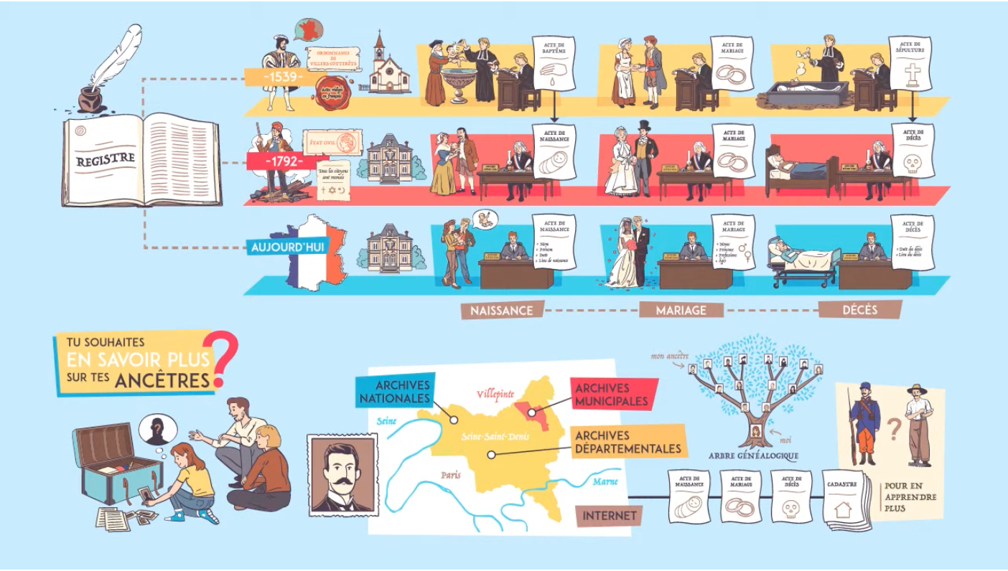
MAIRIE DE VILLEPINTE Vidéo pédagogique dessinée
Qu’est-ce qu’une vidéo dessinée ?
Dans nos vidéos, le dessin apparaît au fur et à mesure que la voix-off délivre le contenu explicatif. L’association du dessin et de la voix-off permet au public de rester concentré sur le contenu. Cela favorise la compréhension et la mémorisation des messages.
REGARDER

Slide 20
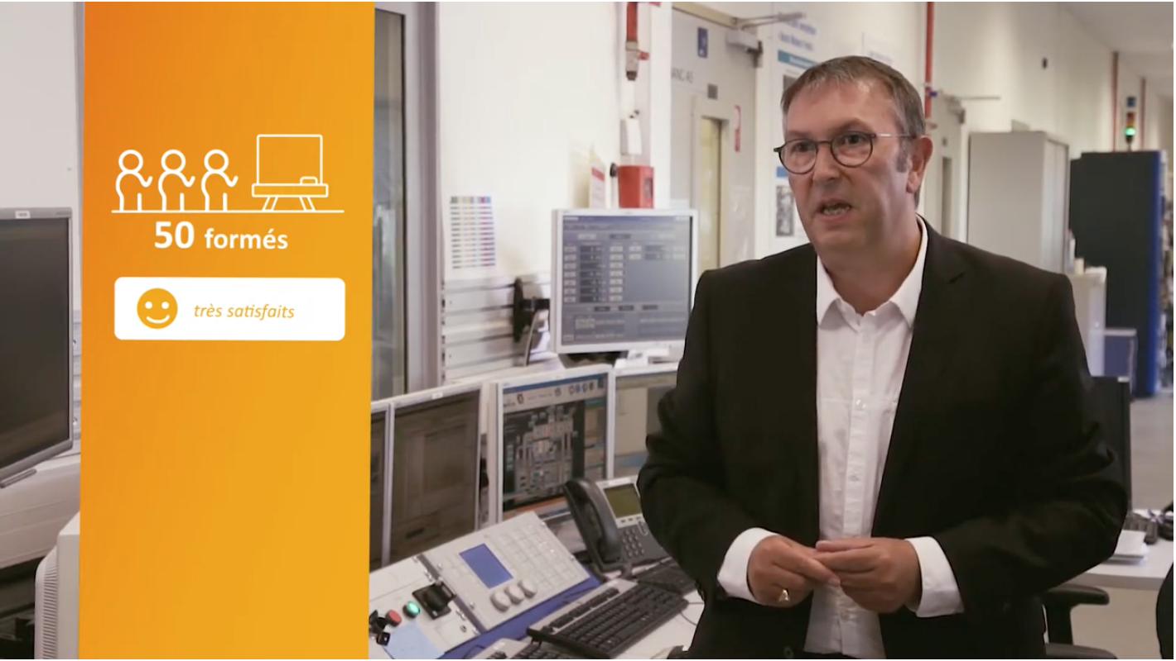
Qu’est-ce qu’une vidéo en captation réelle ?
Ce format a le mérite d’humaniser une explication, grâce à la captation du regard, du ton, du langage corporel et du sourire de l’expert. De plus, nous mixons illustration, schéma, picto, et captation vidéo afin de favoriser encore plus la compréhension et la mémorisation.
REGARDER

Slide 21
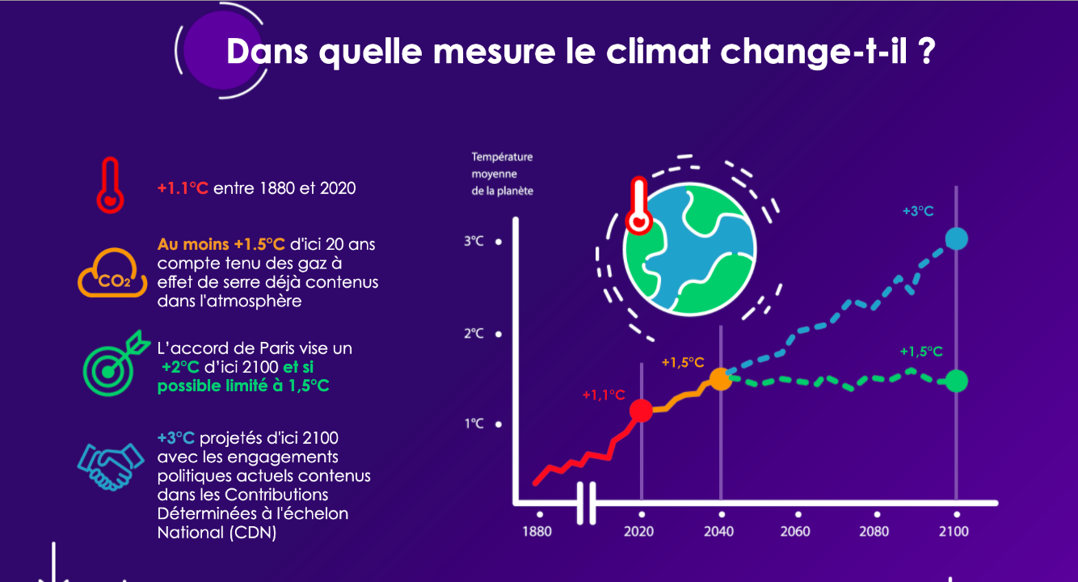
Qu’est-ce qu’une infographie défilante animée ?
L’utilisateur fait lui-même défiler le contenu comme sur une page web. Au fur et à mesure, des animations font apparaître les blocs de textes et d’images permettant de mieux comprendre les informations.
TESTER

Slide 22
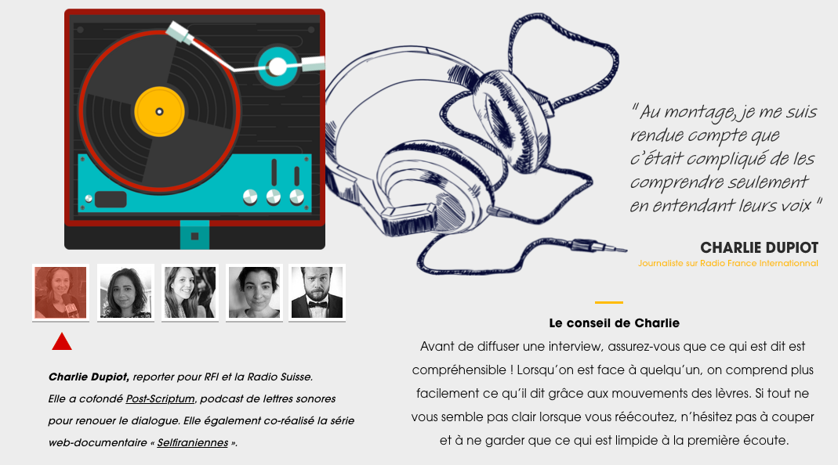
Qu’est-ce qu’un podcast ?
Ce format uniquement audio permet de mettre en lumière une explication, une nouvelle information, ou encore un témoignage, sous une forme plus humanisée, plus incarnée. Le podcast peut-être très joué, très théâtral, pour participer à l’immersion.
ECOUTER

Slide 23

Notre méthodologie pas à pas
Analyse du contenu et définition des objectifs pédagogiques
Rédaction fine et création des storyboards
Réunion de lancement
Illustrations finales
Recette et livraison finale
Validation client
Validation client
Validation client
Validation client
Validation client
1
2
3
4
5
6
7
8
9
Organisation de réunions pour récolter le contenu à transmettre
Conception d’une trame narrative et organisation générale des contenus
Réalisation des vidéos, des activités ou des podcasts
Intégration de l’ensemble des contenus dans l’application

Slide 24
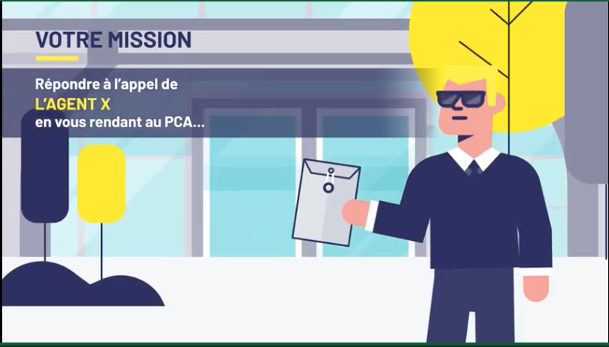
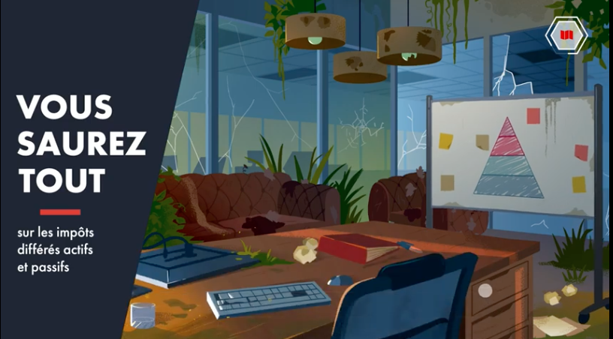
Pour mettre en valeur la création de cette application sur vos réseaux sociaux, nous proposons de réaliser une courte vidéo, ayant pour objectif de présenter le principe et donner envie.
Focus sur…
LA VIDÉO TEASER
Découvrir un exemple
Découvrir un exemple

Slide 25
Pour garantir le bon déroulé du projet et une livraison dans les temps, voici les bonnes pratiques que nous mettons habituellement en place avec nos clients :
En matière de suivi de projet :
1 chef de projet côté Sydo qui orchestre le projet, veille à son bon fonctionnement et s’assure que le produit développé correspond à vos attentes ;
1 coordinateur côté client, si possible expert du sujet, qui suit l’avancée du projet, organise les relectures internes, valide les contenus.
Le process à respecter :
Pour garantir une livraison dans les délais et la qualité du résultat, nous imposons une validation step-by-step des éléments : vous validerez d’abord architecture, la rédaction, puis les maquettes et enfin le module développé. Une fois les éléments validés, aucune correction n’est envisageable sans surcoût.
Les temps d’échange :
Des réunions hebdomadaires : 30 min pour faire le point sur l’avancement du projet et régler les points de détail ;
Des réunions de travail pour vous présenter nos productions et recueillir vos retours
NB : des temps de relecture interne sont à prévoir de votre côté en dehors de ces temps d’échange.
E-LEARNING
Gestion de projet

Slide 26
Planning prévisionnel (1/3)
VIDÉO PÉDAGOGIQUE
Semaine 1
Semaine 2
Semaine 3
Semaine 4
Semaine 5
Lancement et collecte du contenu
Analyse du contenu, définition des objectifs, et conception de l’histoire
Rédaction des contenus et storyboards des vidéos et activités
Notre temps de production
Votre temps de validation

Slide 27
Planning prévisionnel (2/3)
VIDÉO PÉDAGOGIQUE
Semaine 6
Semaine 7
Semaine 8
Semaine 9
Semaine 10
Rédaction des contenus et storyboards des vidéos et activités
Illustration
Maquettes des écrans
Développement
Notre temps de production
Votre temps de validation

Slide 28
Planning prévisionnel (3/3)
VIDÉO PÉDAGOGIQUE
Semaine 9
Semaine 10
Semaine 11
Semaine 12
Développement
Recettes et corrections
🚀 DÉPLOIEMENT
Déploiement
Notre temps de production
Votre temps de validation

